Slide 1
Avslagsmaskinen och sjukförsäkringens framtid
Niklas Altermark, docent i statsvetenskap.
Statsvetenskapliga institutionen, Lunds Universitet

Slide 2
Vad vill jag prata med er om?
Summera min bok Avslagsmaskinen
Hur hamnade vi här, med en sjukförsäkring som inte fungerar för väldigt många av de som har störst behov av den?
Vilka blir konsekvenserna för sjuka människor som inte får ersättning?
Ställ gärna frågor i chatt! Jag kommer också samla upp kommentarer vid tillfälle och köra några diskussionsfrågor!
Notes:
Snacka om Jonas kritik av Victoriafonden!

Slide 3
Forskningsproblemet
Mellan 2015 och 2020: En ny sjukförsäkring utan riksdagsbeslut eller lagändringar
Socialdemokraterna gick till val på att skapa ”en bättre sjukförsäkring”
De misstänkta aktörerna pekar på varandra när ansvar ska utkrävas
Hur gick det till?
Handlar inte om att ”hitta den skyldige.
Snarare har jag försökt ringa in samspelet mellan olika faktorer som har påverkat
Vilka levda erfarenheter gömmer sig bakom sjunkande sjuktal?
Ett avhumaniserat politikområde
Föreställning om att tuffare bedömningar leder till återgång i arbete och ”omställning”

Slide 4
Hur gick det här till?
Mellan 2015 och 2020 sker en dramatisk förändring
Sedan 2015: femdubbling av antalet avslag efter 180-dagar?
Dåvarande ministern Annika Strandhäll berättar att ”Sverige blir friskare” och Försäkringskassan att detta beror på bättre utredningar
Jag argumenterar för att detta snarare förklaras utifrån tre samverkande faktorer
Vi har sedan 2008 ett strikt regelverk
Regeringens styrning av Försäkringskassan mot hårdare bedömningar
Försäkringskassans interna styrning sedan 2015
Dessutom: arbetslinjen som överideologi
Generös välfärd hämmar arbetsviljan
Moralisk plikt att arbeta

Slide 5
Hur gick det här till? Regeringens styrning
Regeringens styrning
Ny generaldirektör (Ann-Marie Begler) med tydligt uppdrag att skärpa upp hur lagstiftningen tillämpas
Avslagen accelererar efter målet om sänkt sjuktal 2015
Den nya politiska linjen motiveras av att man beskriver ett skenande sjuktal – men denna bild är missvisande
Man isolerar ökningen inom sjukpenningen
Men ignorerar att färre samtidigt får sjukersättning
Totalt ökar inte frånvaron från arbete på grund av sjukdom
Försäkringskassan är huvudsaklig mottagare för målet om sänkt sjuktal
Generella målformuleringar om arbetsmiljö, samverkan mellan relevanta aktörer, etc. De här sakerna kan möjligtvis få genomslag på lång sikt. De förklarar inte varför sjuktalet börjar sjunka.
I regeringen tilläggsskrivelse till FK finns förklaringen…
Notes:
Funkisrörelsen och staten

Slide 6
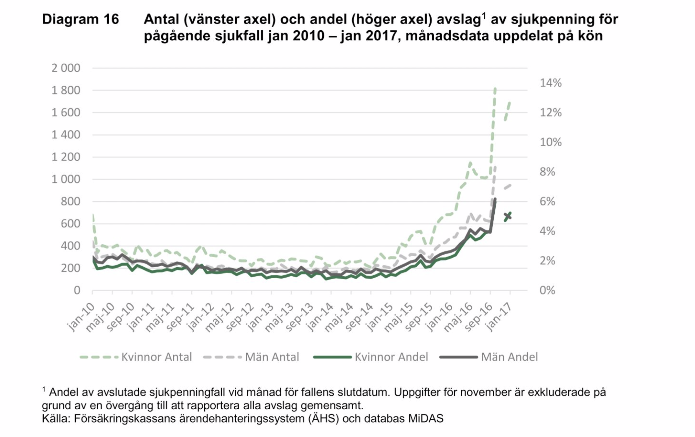
Utveckling av avslag i pågående sjukfall
Notes:
Funkisrörelsen och staten

Slide 7
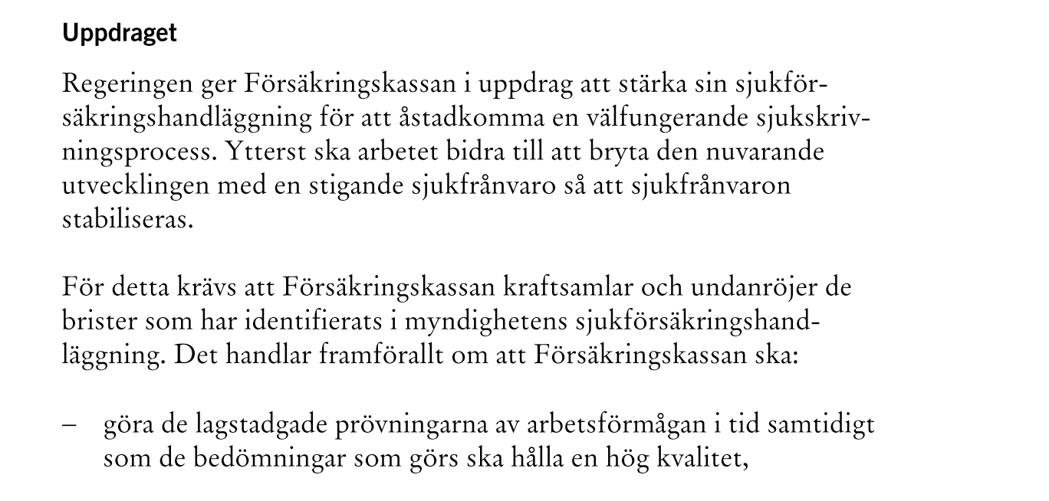
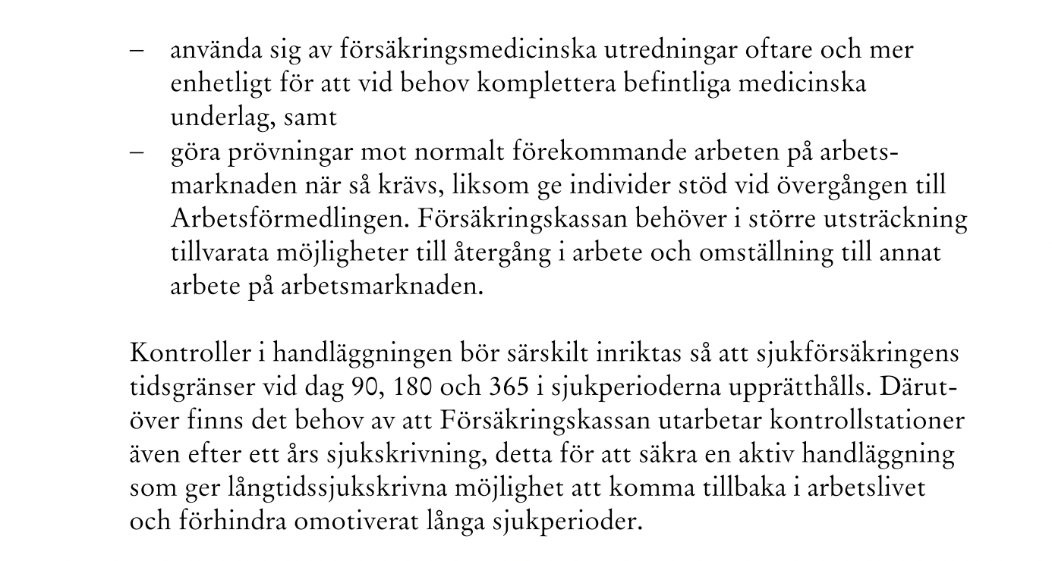
Uppdragsbeskrivning till FK 2015

Slide 8
Hur gick det här till? Försäkringskassan
Min forskningsstrategi
Informantintervjuer med fackliga företrädare, personer i FK:s ledning, 15 intervjuer med handläggare plus material insamlat av sjukförsäkringsutredning (SOU 2020:6) och ISF
Försäkringskassan styrdokument och en del interna styrdokument
Så, vad sker efter målet om sänkt sjuktal?
En ny generaldirektör och en ny myndighetsorganisation
Rättsavdelningen kommer tillbaka från kylan
Målstyrning – 9,0 genomsyrar hela organisationen
Enheter, team och enskilda medarbetare utvärderas gällande avslagsprocent
Samtidigt mer detaljstyrning av de enskilda handläggarna genom förtydliganden av hur ärenden ska bedömas
Mer regelstyrning och mindre professionellt handlingsutrymme
Alla handläggare vet att de hela tiden utvärderas – och alla vet vad målet är…
Notes:
Er kunskap utifrån era medlemmar… Vad ser ni här? Vad blir detta för arbetsmiljö?

Slide 9
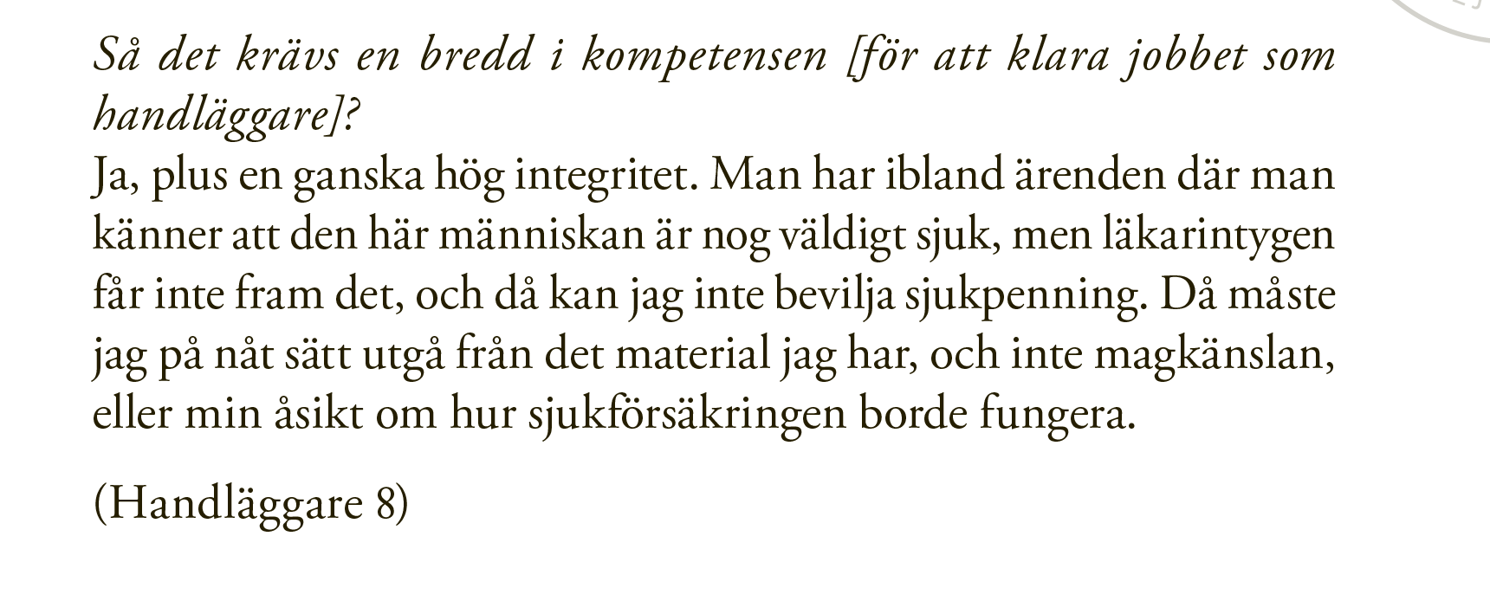
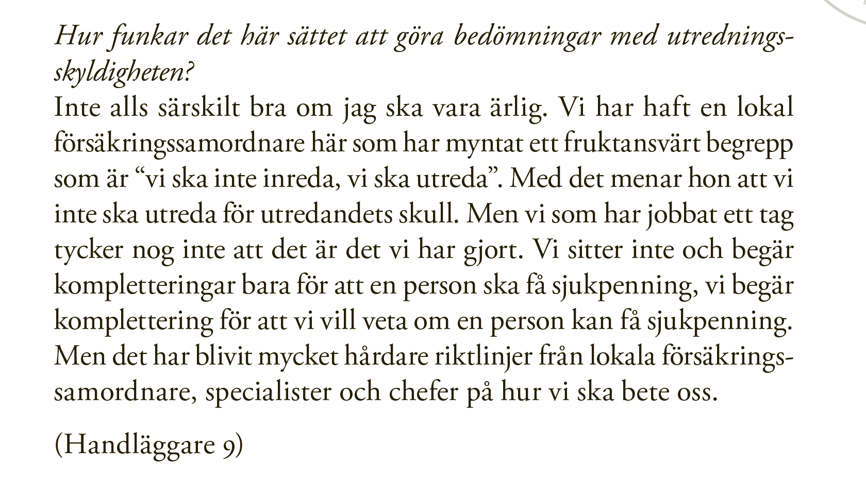
Handläggare som försvarare och visselblåsare

Slide 10
Hur gick det här till? Försäkringskassan och lagen
Ambitionen att öka likabedömningen och strama upp tillämpningen leder till en ny rättstillämpning.
Tre exempel:
”Normalt förekommande arbete”
Enligt lag ”vanliga arbete” som är ”ringa eller inte alls anpassade”
Negativt definierade i avslagsbeslut
Aldrig specificerade
”Undersökningsfynd och observationer”
Rättsligt ställningstagande från 2014
Finns ej i gällande lagstiftning – men får stor påverkan på hur denna fungerar
Krav på läkarintyget
Utredningsskyldighet och bevisbörda
Myndighetens tolkning vs. FL och SFB

Slide 11
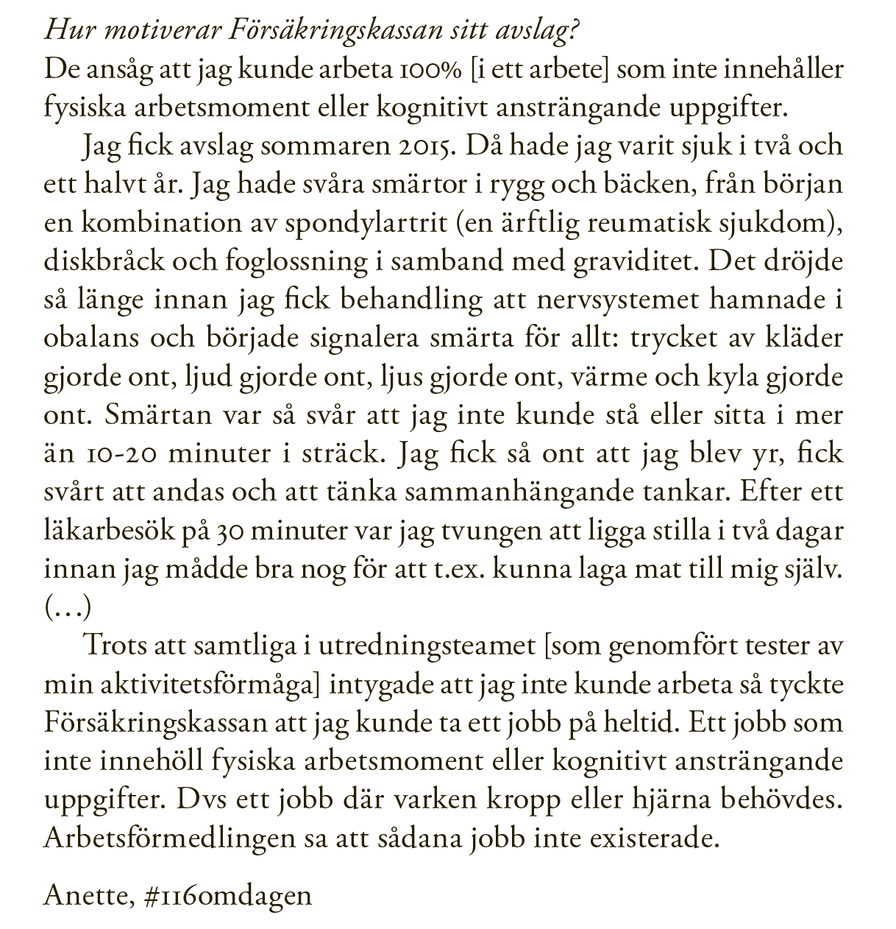
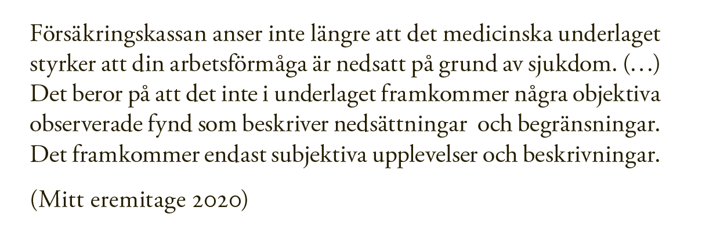
Avslagsexempel

Slide 12
Hur det här gick till? Rättssäkerheten ökar!
Försäkringskassan använder sig av förklaringen att avslagen ökar för att man har blivit bättre
Implikation: fram tills 2015 gjorde man systematiskt fel
Men samtidigt som regeringen vill att man ska sänka sjuktalet så börjar men göra så som det är tänkt – och då blir det fler avslag
Här lanserar myndigheten i förbifarten en egen definition av ”rättssäkerhet”
Lika fall bedöms lika
Samtidigt ignorerar man det som kallas för ”materiell” rättssäkerhet
Den formella rättssäkerheten ökar, men på bekostnad av legalitetsprincipen
Försäkringskassan bild av ökar kvalitet i utredningarna stämmer inte med forskningen, inte med de utredningar som har gjorts och inte med vittnesmål från läkarkåren

Slide 13
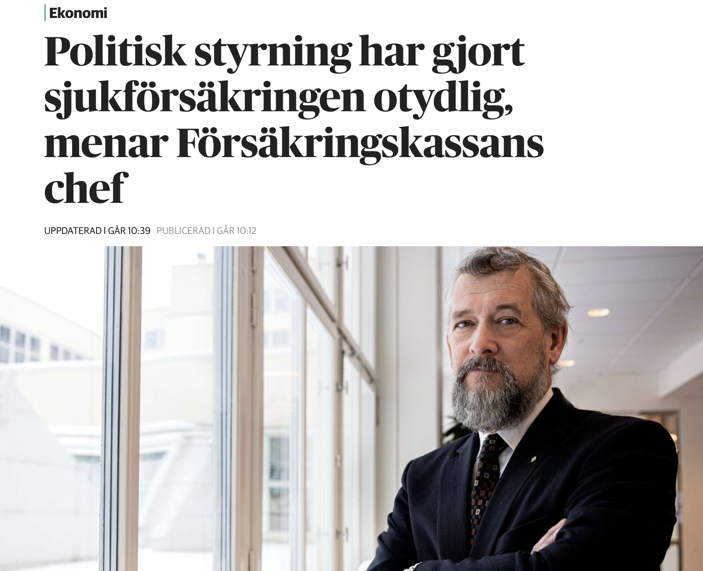
Den nya försvarslinjen

Slide 14
Tre faktorer och en tidsanda
Vi har alltså tre faktorer som samverkar och förklarar dagens sjukförsäkring
Regelverket (rehabiliteringskedjan)
Regeringens styrning
Försäkringskassans svar på denna styrning
Detta är inbäddat i arbetslinjen som överideologi
Rätt till ersättning motsvaras av plikt att arbeta
Välfärdsstaten ska inte primärt ge trygghet, utan se till att folk arbetar
En stor misstro mot människors – i synnerhet utsatta människors – arbetsvilja.
Arbetslinjens historia
Återkommande oro för arbetsovilja
Plikten att arbeta är central för välfärdsbyggarna
Historisk sammankoppling mellan fattigdom och moral
Skötsamhetsideal för arbetarklassen

Slide 15
Sjukförsäkringen som levd erfarenhet
Hur har jag gått till väga?
30 intervjuer med utförsäkrade och kroniskt sjuka
Sammanställning av 400 patientberättelser sammanställda av patientaktionen #116omdagen
”Nätetnografi” och kontakter med patientföreningar
Varför?
Avhumaniserad sjukförsäkringspolitik:
En debatt som saknar människor
Som handlar om kostnader, kurvor, kolumner och procenttal
Centralt att lyfta fram de levda erfarenheterna av sjukförsäkringens förändringar!
Resultat?
Fattigdom
Psykiskt lidande och sjukdom

Slide 16
Sjukförsäkringen skapar fattigdom
Sjukförsäkringspolitiken idag bygger på en föreställning om att det behövs ”incitament att arbeta”. Hur tar sig de här incitamenten konkreta uttryck?
Sjuka människor som klarar av att arbeta betalar ett högt pris – de försummar annat i livet, de får gå ner i arbetstid, de återkommer ofta till sjukförsäkringen
Sjuka människor som inte kan arbeta blir fattiga
Privatekonomiska lösningar
Andra välfärdssystem
Många förlorar sin SGI
Ekonomiskt bistånd och försörjningsstöd

Slide 17
Sjukförsäkringen skapar psykiskt lidande
Det är vanligt att man blir mer sjuk av kontakterna med Försäkringskassan
Man är för sjuk för att arbeta men förutsätts kunna arbeta
Instängdhet
Avsaknad av framtidstro
Upplevelser av att vara kränkt
Tankar på att avsluta sitt liv förekommer och är oroväckande vanliga bland de som är kroniskt sjuka
FörsäkringsKafkan
Maktlöshet…
…och brist på förståelse
…leder till surrealism

Slide 18
Vad hände sen?
Omfattande kritik under det senaste halvåret
Forskare
Utredningar och tillsynsmyndigheter
Försäkringskassans (icke-)svar…
På min bok
På debattartikel på DN-debatt
Samtidigt…
Nya rättsliga ställningstaganden där FK backar
Myndigheten har annonserat en ”genomlysning” av hur man hanterat sjukförsäkringen – denna görs mot bakgrund av den kritik som vi har fört fram
Helt andra tongångar från nuvarande ministern, Ardalan Shekarabi, som signalerar förändringsvilja
Mobilisering bland sjuka och utförsäkrade

Slide 19
Sjukförsäkringen som levd erfarenhet
Avhumaniserad sjukförsäkringspolitik:
En debatt som saknar människor
Som handlar om kostnader, kurvor, kolumner och procenttal
Centralt att lyfta fram de levda erfarenheterna av sjukförsäkringens förändringar!
Jag fokuserar på två huvudsakliga effekter:
Fattigdom
Psykiskt lidande och sjukdom

Slide 20
Sjukförsäkringen skapar fattigdom
Sjukförsäkringspolitiken idag bygger på en föreställning om att det behövs ”incitament att arbeta”. Hur tar sig de här incitamenten konkreta uttryck?
Sjuka människor som klarar av att arbeta betalar ett högt pris – de försummar annat i livet, de får gå ner i arbetstid, de återkommer ofta till sjukförsäkringen
Sjuka människor som inte kan arbeta blir fattiga
Privatekonomiska lösningar
Andra välfärdssystem
Många förlorar sin SGI
Ekonomiskt bistånd och försörjningsstöd

Slide 21
Sjukförsäkringen skapar psykiskt lidande
Det är vanligt att man blir mer sjuk av kontakterna med Försäkringskassan
Man är för sjuk för att arbeta men förutsätts kunna arbeta
Instängdhet
Avsaknad av framtidstro
Upplevelser av att vara kränkt
FörsäkringsKafkan
Maktlöshet…
…och brist på förståelse
…leder till surrealism
Vilken typ av hjälp behöver era medlemmar som hamnar i de här situationerna?

Slide 22
Debatten och sjukförsäkringens framtid
Debatten har vänt – hegemonin är bruten!
Samtidigt en ovilja att bemöta kritik från Försäkringskassan
Lagändringar behövs – men kommer det att vara tillräckligt?
Mer generellt – vilken typ av socialförsäkringssystem vill vi ha?
Relationen mellan arbete och välfärd
Plikt och skyldighet?
En mänsklig rättighet?
Solidaritet och sårbarhet?
Samhällsystemen
Arbetsgivare och arbetsmiljö
Trygghetssystemens utformning
Försörjningsstödet

